Slide 1
МБДОУ «Детский сад №1 п. Верховье»
НРАВСТВЕННО - ПАТРИОТИЧЕСКОЕ ВОСПИТАНИЕ ДЕТЕЙ МЛАДШЕГО ДОШКОЛЬНОГО ВОЗРАСТА
(Из опыта работы)
Воспитатель I квалификационной категории:
Внукова Марина Анатольевна

Slide 2
«Любовь к родному краю, родной культуре, родной речи начинается с малого – с любви к своей семье, к своему жилищу, к своему детскому саду. Постепенно расширяясь, эта любовь переходит в любовь к Родине, её истории, прошлому и настоящему, ко всему человечеству.»
Д. С. Лихачёв.

Slide 3
Актуальность темы. Чувство Родины... Оно начинается у ребенка с отношения к семье, к самым близким людям — к матери, отцу, бабушке, дедушке. Это корни, связывающие его с родным домом и ближайшим окружением. Суть патриотического воспитания состоит в том, чтобы посеять и вырастить в душе семена любви к родному дому и семье, к родной природе, к истории и культуре страны, созданной трудами родных и близких людей, тех, кого зовут соотечественниками. Очень важно, чтобы дети как можно раньше поняли, что Россия, Российская Федерация - большая Родина, она одна на всех. Наследование нравственных и эстетических ценностей родной культуры в младшем возрасте – это и есть самый естественный, а потому и верный способ патриотического воспитания, воспитания чувства любви к Отечеству.

Slide 4
Цели: Воспитание любви, уважительного отношения и чувства принадлежности к своей семье, родным и близким людям, детскому саду и его сотрудникам. Воспитание интереса и любви к малой родине.

Slide 5
Задачи: Образовательные: создание положительного эмоционального климата в группе для формирования образа Я, для обеспечения позитивного отношения ребёнка к взрослым и сверстникам, членам семьи, знакомство детским садом и людьми, которые в нем работают, формирование знаний о том что такое хорошо и что такое плохо, первичных представлений о малой родине (название посёлка, улицы на которой живут, мест в которых бывали, достопримечательностей). Развивающие: развивать положительную самооценку, умение рассказать о членах своей семьи (как зовут, чем занимается и пр.), сотрудниках детского сада, своём посёлке, праздниках, проводимых в детском саду, активизировать и развивать речь детей по теме. воспитательные: воспитывать бережное отношение к природе и всему живому, уважительное отношение к членам семьи, сотрудникам детского сада, интерес и любовь к малой родине, чувство сопричастности к жизни дошкольного учреждения, страны.

Slide 6
Направления: - Предметно-развивающая среда. - Образовательная деятельность. - Взаимодействие с родителями.

Slide 7
Методы и приёмы работы: - Целевые прогулки и экскурсии. - Наблюдения. - Объяснения воспитателя в сочетании с показом и наблюдениями детей. - Беседы. - Разучивание песен и стихов, пословиц, поговорок, чтение сказок, прослушивание музыкальных произведений. - Использование иллюстраций, мультфильмов, детских произведений. - Ознакомление с произведениями народного творчества. - Обогащение и стимулирование детского творчества. - Привлечение детей к посильному общественно-полезному труду.

Slide 8
Блоки по нравственно-патриотическому воспитанию: 1блок: Моя семья. Мой дом. 2 блок: Мой детский сад. 3блок: Моя малая Родина.

Slide 9
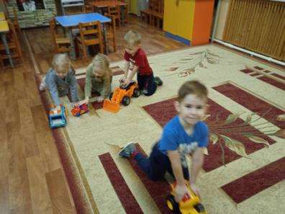
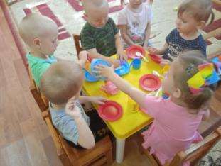
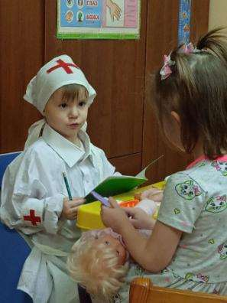
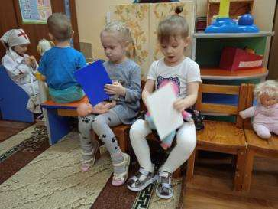
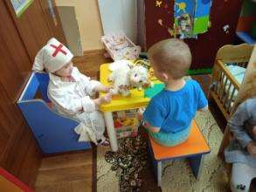
1 блок «Моя семья. Мой дом» Сюжетно – ролевые игры содействуют проявлению заботы о других, воспитанию дружбы и товарищества.

Slide 10
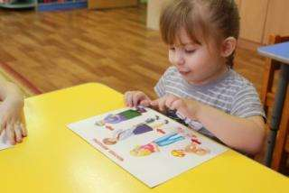
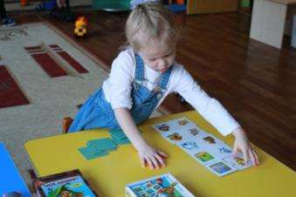
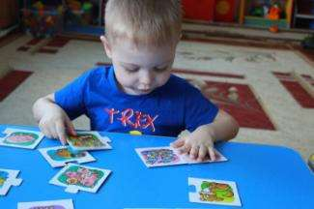
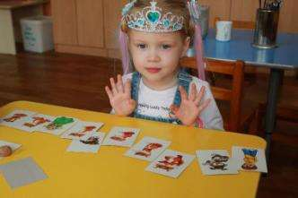
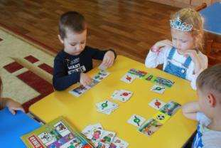
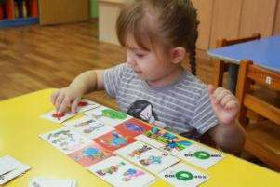
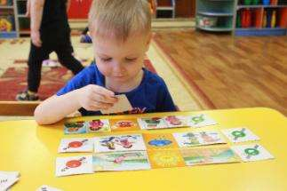
Дидактические игры «Чей малыш», «Назови ласково», «Мамины помощники», «Собери картинку», «Волшебные сказки», «Расскажи о…» способствуют развитию коммуникации, памяти и речи.

Slide 11
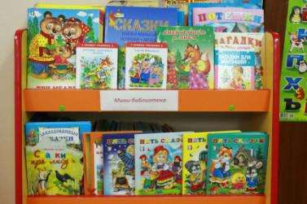
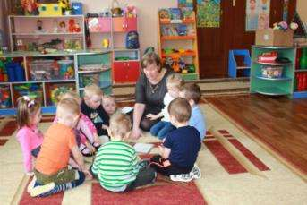
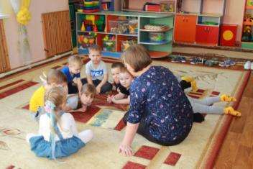
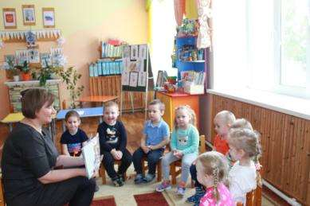
Трудно переоценить значение сказки в жизни ребёнка. В детской сказке он найдёт всё самое важное и необходимое ему в дальнейшей жизни.

Slide 12
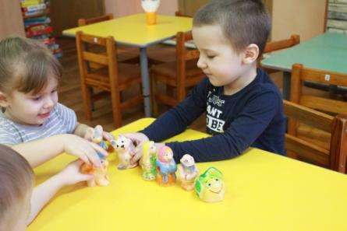
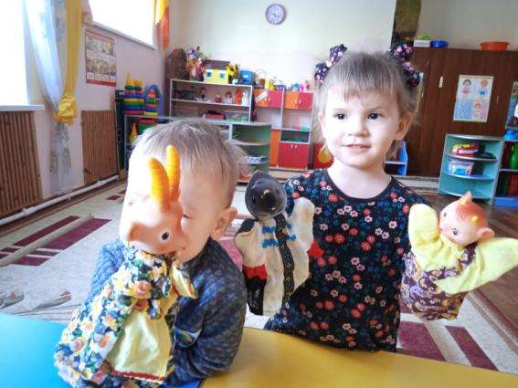
Игра в театр способствует развитию творческих способностей, коммуникации и развитию речи.

Slide 13
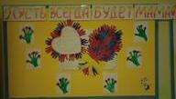
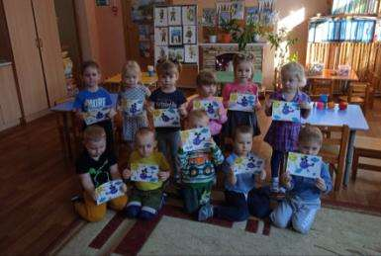
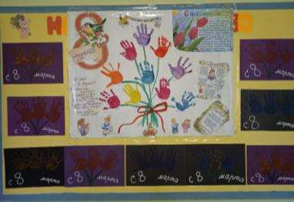
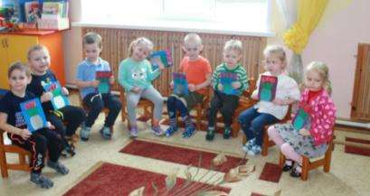
Беседы о праздниках, изготовление поздравительных открыток для родителей создают почву для развития творческих способностей детей, воспитывают желание сделать приятное родным людям.

Slide 14
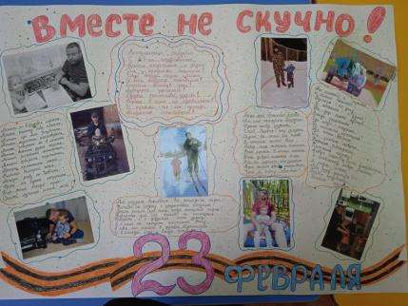
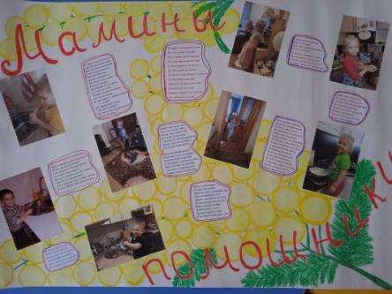
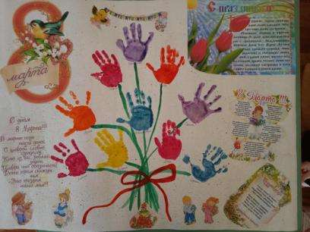
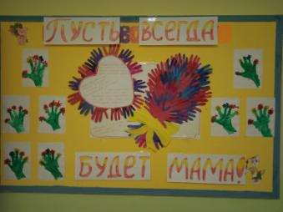
Коллективное творчество несёт познавательное развитие младшего дошкольника, учит взаимному уважению, толерантности, доставляет радость.

Slide 15
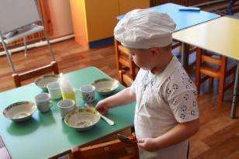
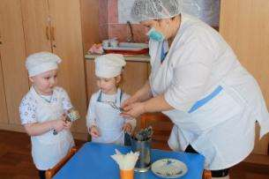
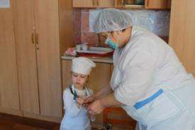
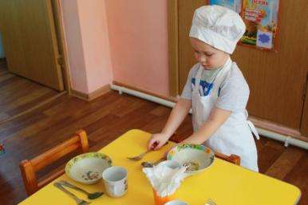
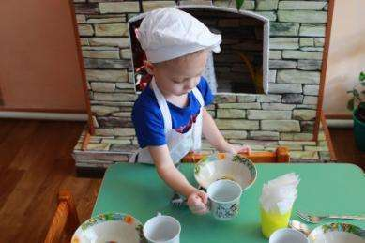
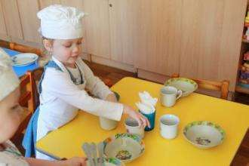
Важную роль в воспитании дружеских взаимоотношений играет труд, также труд способствует развитию собственной значимости, уверенности в себе.

Slide 16
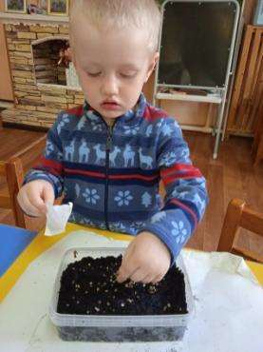
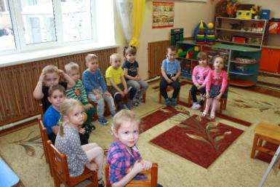
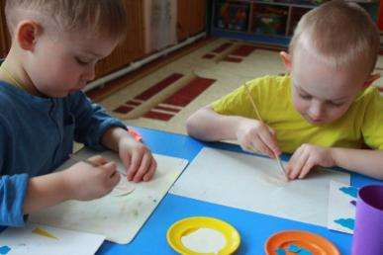
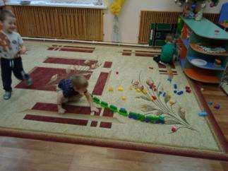
2 блок «Мой детский сад» Знакомство детей со своей группой, с загадками, с различными заданиями способствует развитию уверенности в себе.

Slide 17
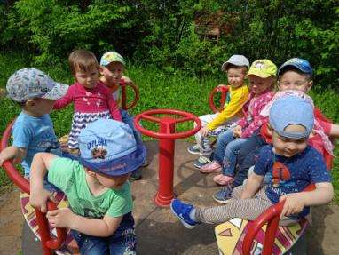
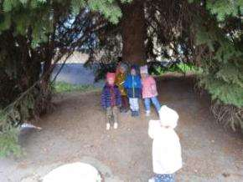
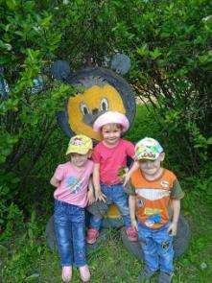
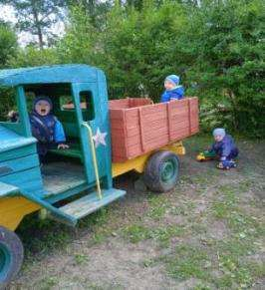
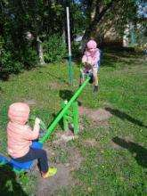
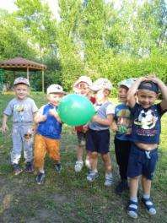
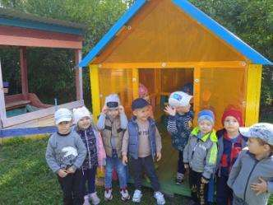
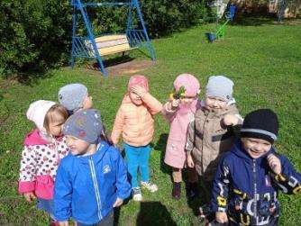
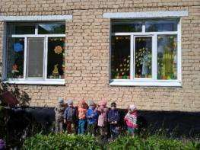
Прогулки и экскурсии по участку детского сада знакомят не только с территорией и оборудованием, но и природой родного края.

Slide 18
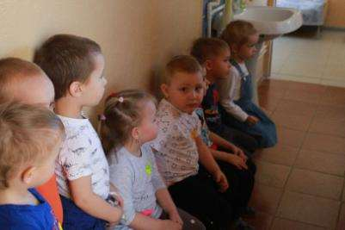
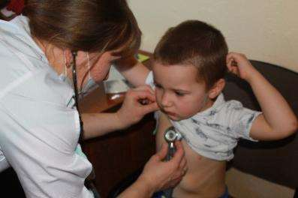
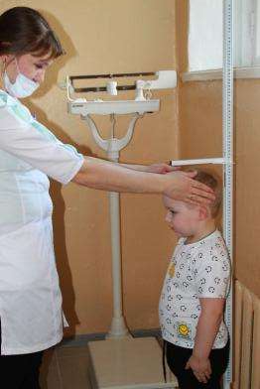
Экскурсия в медицинский кабинет знакомит с профессией медсестры.

Slide 19
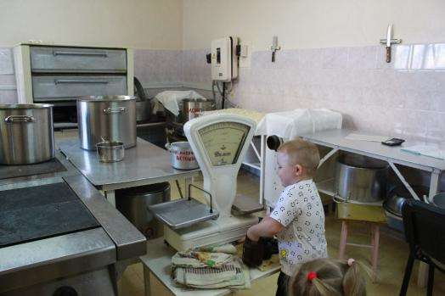
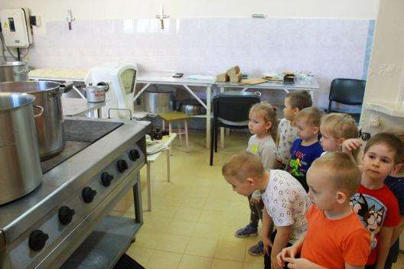
Экскурсия в столовую – знакомство с трудом повара и кухонным оборудованием.

Slide 20
Экскурсия в прачечную знакомит с новой профессией, прививает уважение к труду взрослых.

Slide 21
Украшение группы по сезонам знакомит с особенностями родной природы, создаёт атмосферу новизны и радости, вызывает у ребёнка желание посещать сад.

Slide 22
Подготовка к утренникам знакомит ребёнка с праздниками, отмечающимися в нашем детском саду, а также отличная возможность раскрыть таланты.

Slide 23
З блок «Моя малая Родина» Работа по воспитанию любви к родному посёлку - это беседы, в ходе которых выявляются имеющиеся знания детей о родном поселке: знание собственного адреса (улица, дом), знание значимых мест посёлка (администрация, школы, больница, магазины, вокзал, автовокзал, парк, детская площадка…); рассматривание фотографий с видами родного посёлка; прогулки и экскурсии с родителями по местным достопримечательностям (памятники, музеи, церковь), знание магазинов и т. д.

Slide 24
Для развития нравственно – патриотических знаний дошкольников использую метод проектов: «Вместе не скучно» - знакомство с днём защитника отечества (папы – защитника семьи); «Самое дорогое слово – мама» - знакомство с международным женским днём (мамы, тёти, бабушки, сестры – всех девочек, женщин). Разучивание песен и стихов к праздникам.

Slide 25
Результаты: - Дети проявляют активный интерес к словам и действиям взрослых, эмоционально откликаются на ярко выраженное состояние близких. - Охотно участвуют в организованной воспитателем общей деятельности с другими детьми. - Отвечают на вопросы о своей семье и ближайших родственниках. Называют свое имя, фамилию, пол, возраст. Научились говорить о себе в первом лице - «Я», высказывать свои желания («Я хочу», называть любимые игрушки, предметы, любимые игры, сказки, стихи). - Стали охотно посещать детский сад, включаются в общий ритм жизни, с доверием относятся к воспитателю. - Рассматривают сюжетные картинки, иллюстрации в целях обогащения социальных представлений о людях (взрослых и детях), ориентируются в ближайшем окружении (в группе ДОУ, на участке ДОУ и в семье). – Научились наблюдать за действиями и отношениями взрослых в детском саду (повар, няня, медсестра, дворник, воспитатель). - Знают название своего посёлка, название некоторых улиц, достопримечательности.

Slide 26
«В воспитании всё должно основываться на личности воспитателя, потому что воспитательная сила изливается только из живого источника человеческой личности. Никакие уставы и программы, никакой искусственный организм заведения, как бы хитро он ни был придуман, не может заменить личности в деле воспитания». К.Д. Ушинский Эти слова в полной мере относятся к воспитанию интереса и любви к родному краю и родной стране.

Slide 27
Консультации для родителей: - «Нравственно-патриотическое воспитание дошкольника в семье»; - «Патриотическое воспитание дошкольников»; - «Первые чувства патриотизма» воспитание гражданско-патриотических чувств у дошкольников; - «Роль семьи в воспитании патриотических чувств у дошкольников»; - «Игры для нравственно-патриотического воспитания детей младшего дошкольного возраста».

Slide 28
Литература: -От рождения до школы. Инновационная программа дошкольного образования/ Под ред. Н. Е. Вераксы, Т. С. Комаровой, Э. М. Дорофеевой М.: МОЗАИКА-СИНТЕЗ, 2020. -Усачева Т.В. Программа патриотического воспитания дошкольников. - Воспитатель ДОУ (практический журнал) №4, 2010,с.4. - Баранникова О.Н. Уроки гражданственности и патриотизма в ДОУ: практическое пособие. М.: АРКТИ, 2007. - Белая К.Ю. Художественно-эстетическое и социально-нравственное воспитание дошкольника, М.: Школьная пресса, 2007 -М.Ф. Литвинова. Русские народные подвижные игры для детей дошкольного и младшего школьного возраста: Практическое пособие. – М.: Айрис-пресс, 2003. - Алешина Н.В. Патриотическое воспитание дошкольников (методическое пособие)- М.: ЦГЛ. 2005. - Интернет – ресурсы .

Slide 29
Спасибо за внимание!

